Slide 1
Zrážky častíc
Rovnovážny stav plynu nastáva v dôsledku zrážok častíc. I v prakticky ideálnom plyne, keď typicky sa molekuly nachádzajú ďaleko od seba a pri počítaní energie plynu nemusíme zarátavať potenciálnu energiu vzájomnej interakcie molekúl, dochádza pri náhodnom blízkom priblížení molekúl k zrážkam.
Uvedieme si teraz niekoľko technických vecí, ktoré sa používajú pri teoretickom popise zrážkových procesov.
Postupne si priblížime pojmy
stredná doba medzi zrážkami
stredná voľná dráha
účinný prierez zrážky

Slide 5
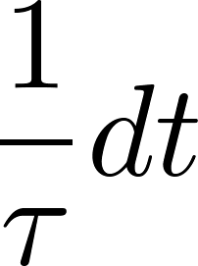
Stredná doba medzi zrážkami molekúl
Predstavme si taký škôlkarsky popísaný myšlienkový experiment. Dám jednej molekule malý zošitok a požiadam ju, aby si zapisovala časy, keď do nej narazí iná molekula. Po určitom dlhom čase si od nej vypýtam ten zošitok a popočítam časové rozdiely medzi po sebe nasledujúcimi okamihmi zrážok. Potom vypočítam strednú hodnotu tých časových rozdielov. To čo dostanem sa volá stredná doba medzi zrážkami. A je to rovné času $τ$, ktorý sme videli v príklade o ruskej rulete: molekula si tiež môže vyčísliť pravdepodobnosť že do nej nejaká iná molekula narazí v nasledujúcom krátkom časovom intervale $dt$, pričom tá pravdepodobnosť sa z rozmerových dôvodov musí dať vyjadriť pomocou nejakého časového parametra $τ$ v tvare
Potom, keď do molekuly niekto naozaj narazí, môže sa spýtať aká je hustota pravdepodobnosť, že nasledujúci záznam o zrážke bude v intervale $(t, t+dt)$ od posledného zápisu a dostane hustotu pravdepodobnosti
a stredná doba medzi zrážkami bude práve $τ.$

Slide 6
Stredná voľná dráha
V časových intervaloch medzi „záznamami o okamihoch zrážok v zošitku“ sa molekula pohybuje podľa Newtonovej pohybovej rovnice cítiac prípadne len silu od nejakého „vonkajšieho poľa“, napríklad gravitačného.
Dráha, ktorú ubehne medzi zrážkami sa volá voľná dráha a v strednom sa tomu hovorí stredná voľná dráha a označuje sa spravidla $l$. Ak poznáme strednú dobu medzi zrážkami $τ,$ potom stredná voľná dráha je rádovo rovná
kde je typická rýchlosť chaotického pohybu molekúl. Zámerne sme povedali „rádovo“, lebo pri rigoróznom pokuse o definíciu strednej voľnej dráhy a jej závislosti na strednej dobe medzi zrážkami by sme narazili na technické matematické nepríjemnosti. V učebniciach sa preto uspokojujeme iba s radovo presnou definíciou strednej voľnej dráhy a vynásobením „typickou rýchlosťou“ bez toho aby sme presne definovali, čo sa pojmom typická rýchlosť presne myslí.

Slide 7
Napíšte rovnicu adiabaty
Čo je Poissnova konštanta v rovnici adiabaty?
Vysvetlite kvalitatívne prečo kvapalina má povrchovú hostutu energie.
Ako súvisí hustota povrchovej energie a kapilárna sila na jednodtku dĺžky čiarového rozhrania
Ako osmotický tlak súvisí s osmózou a inverznou osmózou.
Vyjadrite pravdepodobnosť zrážky častice v krátkom okamihu dt
Aký je fyzikálny význam časovej konštanty vo vzťahu pre pravdepodobnosť zrážky častice v krátkom okamihu dt

Slide 8
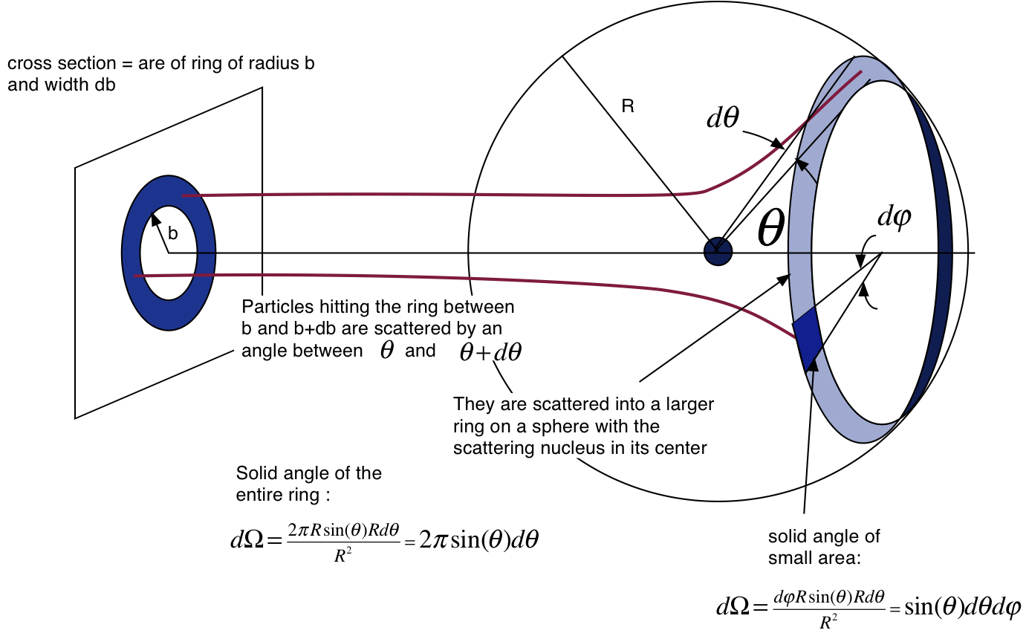
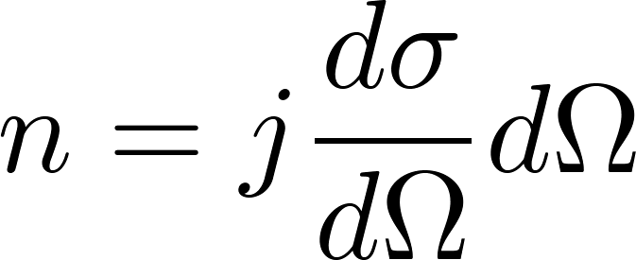
Účinný prierez pre „šťuknutie detektorov“
$j$ particles/cm⁻²/s
$n$ detector_clicks/s

Slide 9
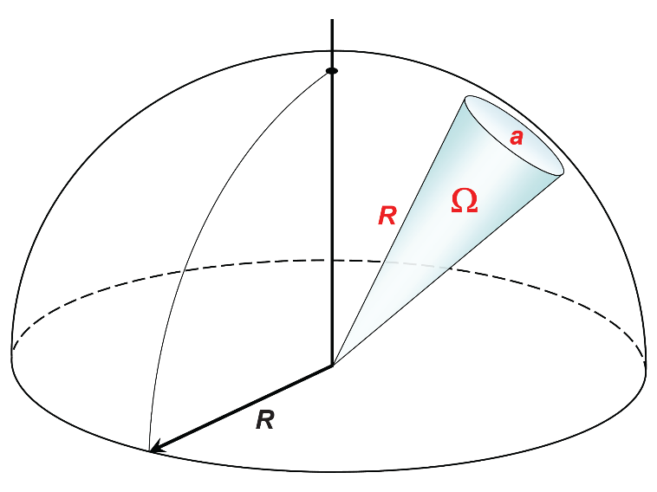
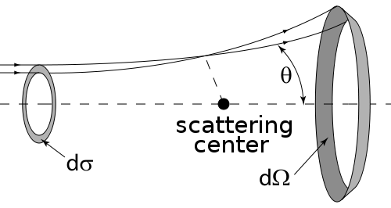
Priestorový uhol
jednotka steradián

Slide 10
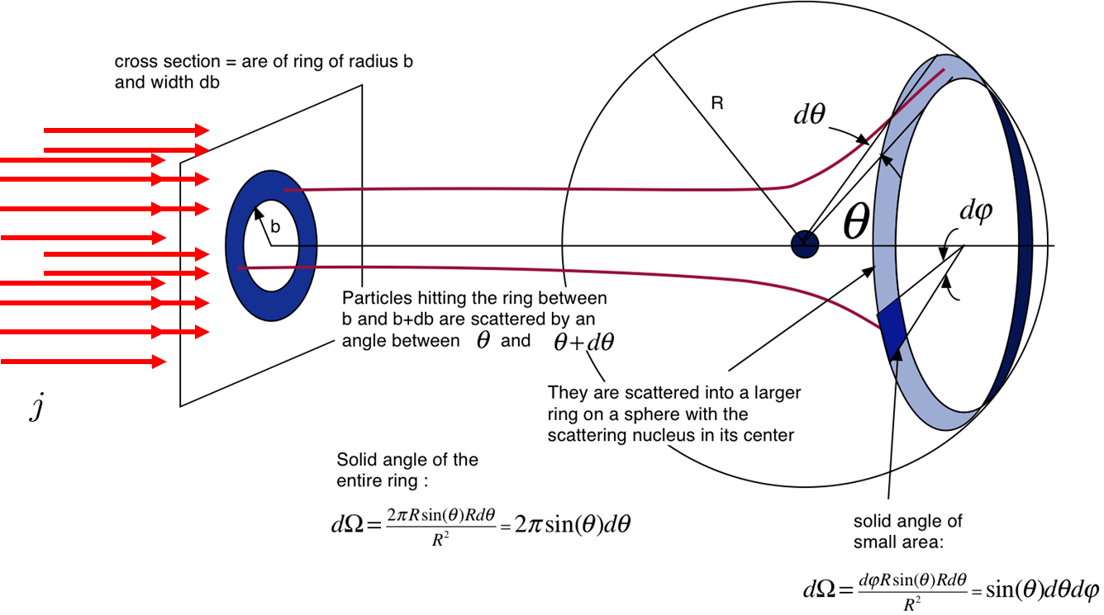
Totálny účinný prierez
Keby som detektormi pokryl celú sféru okolo terča, okrem maličkej plôšky v priamom smere, kam idú projektily ktoré „nenarazili“ potom príslušný počet šťuknutí detektorov je vyjadrený tiež nejakou plochou na myslenej rovine kolmej na zväzok projektilov

Slide 11
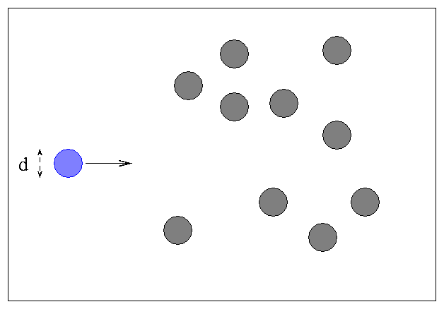
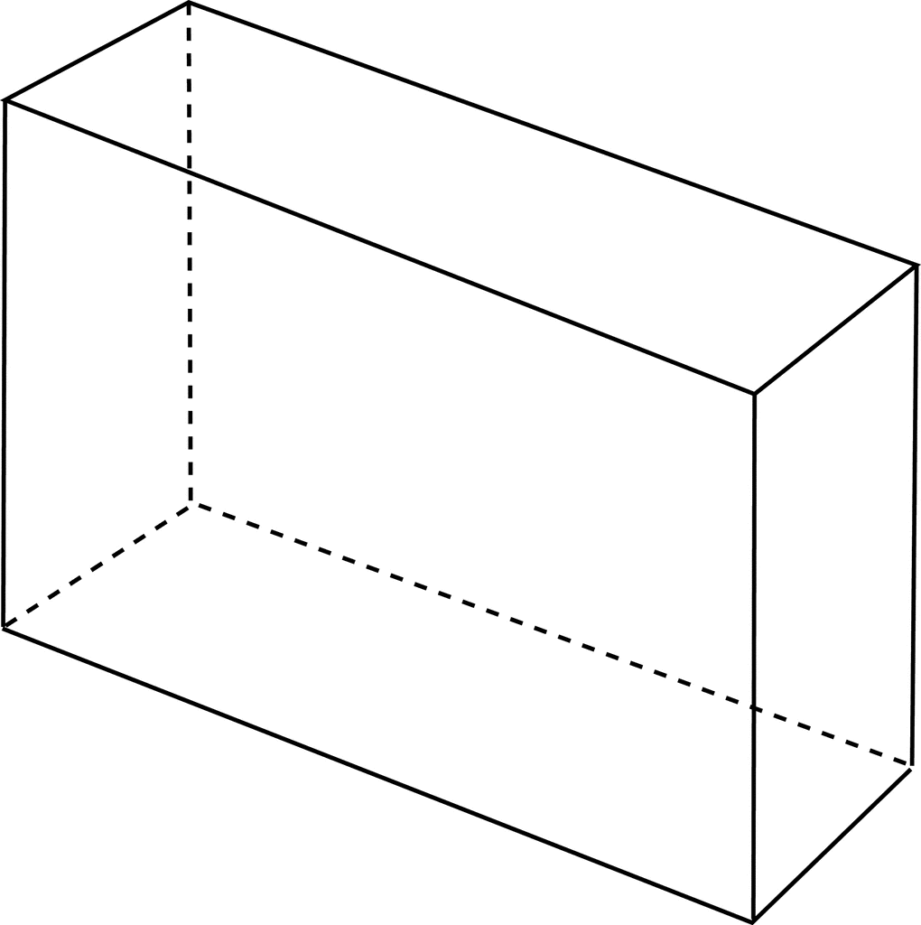
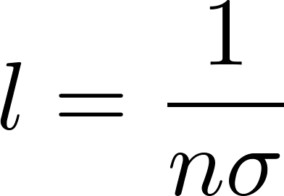
Odhad strednej voľnej dráhy v plyne z účinného prierezu
Každá častica plynu predstavuje terč o ploche $σ$. V akej hĺbke sa zastaví bodový projektil?
Hustota častíc v plyne $n$.
Celková plocha terčov na ceste
Zakrytá zadná stena:
rádovo stredná voľná dráha

Slide 12
Pre typický plyn
$n=0,3.{10}^{26}$m⁻³
Rádovo
typický rozmer molekuly 1 nm
$σ=0.1$ nm²
$l={3.10}^{−7}$m
$τ={10}^{−9}$ s

Slide 13
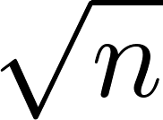
Molekula neustále meniaca po zrážkach smer svojho pohybu sa správa ako „opitý námorník“.
Námorník vyjde z krčmy a pretože je totálne opitý kráča domov nie cielene ale náhodne. Robí opakovane kroky náhodného smeru. Otázka je, ako ďaleko sa typicky môže dostať po $n$ krokoch. Úlohu vyriešime pre námorníka, ktorý kráča v jednorozmernom svete, teda po priamke. Naštartuje v bode so súradnicou 0 a po $n$ krokoch je jeho súradnica $x_{n}.$Zistíme, že stredný kvadrát vzdialenosti, kam sa dostane námorník po $n$ krokoch rastie ako počet krokov, nie ako kvadrát počtu krokov, ako to platí, ak kráča nie náhodne ale cielene v jednom smere. Teda vzdialenosť, kam sa typicky dostane rastie ako $\sqrt{n}$.
Dĺžka kroku jednej blúdiacej molekuly je typicky 300 nm. Za ako dlho typicky prekoná vzdialenosť 10m? 10m $={3.10}^{6}$ cielených krokov$={10}^{13}$ opitých krokov .
Jeden opitý krok trvá ${10}^{−9}$s, takže jedna molekula potrebuje typicky vyše hodiny na prekonanie 10 m.

Slide 14
Tu je „teória“ opitého námorníka
Rovnica pre jedného námorníka znie (pre n-tý krok)
Majme $N$ námorníkov, pre každého napíšeme jeho rovnicu. Pre i-teho námorníka bude
Predstavme si rovnice pre všetkých $N$námorníkov napísané pod sebou, sčítajme ich a výsledok vydeľme počtom námorníkov. Dostaneme
Keďže znamienka v rovniciach sú náhodné, sčítaním veľkého počtu rovníc vznikla v stĺpci krokov nula. Dostali sme aký je vzťah medzi strednou polohou námorníka po $n$ krokoch a strednou polohou námorníka po $n−1$ krokoch

Slide 15
Riešením tohto rekurzívneho vzťahu pre všeobecné $n$ je
Teda v stredná poloha námorníka je „v krčme“. Informačne bohatší vzťah dostaneme, keď rovnice námorníkov najprv umocníme na druhú.
Po sčítaní a vydelení počtom dostaneme
Riešením tohto rekurzívneho vzťahu je
Teda stredný kvadrát vzdialenosti kam sa dostane námorník po $n$ krokoch rastie len ako počet krokov, nie ako kvadrát počtu krokov, ako to platí, ak kráča nie náhodne ale cielene v jednom smere.

Slide 16
Difúzia molekúl
Molekuly plynu sa pohybujú ako opití námoerníci. Robia náhodne kroky, ktoré majú dĺžku strednej voľnej dráhy. Preto keď urobia $n$ krokov dostanú sa typicky iba do vzdialenosti $\sqrt{n}l.$
Aby sa molekula dostala do vzdialenosti 10m od „štartu“, musí vykonať $9x{10}^{14}$ krokov, to je $9×{10}^{5}$ sekund!!

Slide 17
Aplikácie

